Slide 1
Дитячий садок – осередок для сталого розвитку
Проект роботи з дітьми 6-го року життя
за програмою “Дошкільнятам – освіта для сталого розвитку”
Група: “Веселка”
Заклад дошкільної освіти № 39
м.Ужгород

Slide 2
“ Сталий розвиток – це такий розвиток, який задовольняє потреби сучасності, але не ставить під загрозу здатність майбутніх поколінь задовольняти свої потреби ”.
Гру Харлем Брутланд
1987 р.

Slide 3
Поняття сталого розвитку виражає
досить просту ідею:
необхідно досягнути гармонії між людьми з одного боку і суспільством та природою – з іншого.

Slide 4
Освіта для сталого розвитку – новий напрям у сучасній освіті
У центрі уваги – люди, які мають право на здорове і плідне життя в гармонії з природою
Охорона навколишнього середовища має стати невід’ємним процесом розвитку
Задоволення потреб у збереженні навколишнього середовища і для майбутніх поколінь
Необхідним є партнерство, спільна робота всіх для забезпечення сталого розвитку
Збереження здоров’я людей і забезпечення гідного рівня життя

Slide 5
“Освіта для сталого розвитку для дошкільнят “ реалізує освітню стратегію на засадах одного з напрямів гуманітарної педагогіки - емпаурмент- це надання людині мотивація і натхнення до дії.

Slide 6
Мета проекту:
Сприяти формуванню у дошкільників мотивації до дій і моделей поведінки, орієнтованих на сталий стиль життя.
Завданням проекту є створення умов для:
Формування у дітей початкових уявлень про дії та поведінку, що орієнтовані на сталий розвиток необхідних для свідомого способу власного життя.
Усвідомлення старшими дошкільниками необхідності збереження ресурсів Землі та особистої причетності до майбутнього суспільства і природи.
Розвиток у дітей звичок і моделей поведінки, що відповідають сталому розвитку бажання діяти у цьому напрямку.

Slide 7
Характеристика проекту:
- за домінуючою діяльністю: творчий
- за тривалістю: середньої тривалості
- за кількістю учасників:колективний
- за характером контактів: у межах групи
Види діяльності: - заняття,
- бесіди,
- спостереження,
- ігрова діяльність,
- художня праця,
- моделювання дій,
- пошуково-дослідницька діяльність,
- індивідуальна робота,
- робота з батьками.
Зміст роботи:
- мотиваційний,
- інформаційний,
- репродуктивний,
- узагальнюючий.

Slide 8
Програма з освіти для сталого розвитку для дошкільнят
Тема | Підтема
Спілкування | Привітання
 | Допомога і підтримка
 | Подяка
Ресурси | Мої іграшки
 | Папір – наше спільне багатство
 | Вода – наше спільне багатство
Подарунок | Подарунки від природи
 | Слово в подарунок
 | Дарувати радість

Slide 9
Ідеї, які мають бути донесені до дітей
Тема | Ідеї
Спілкування | Повноцінне, ввічливе, доброзичливе спілкування сприяє покращенню загальної атмосфери у будь-якому колективі, налагодженню добрих стосунків між його членами, а отже – більш продуктивній співпраці, збереженню здоров’я і гарного настрою та поліпшенню життя людини в цілому. Гарні сосунки починаються з дуже простих речей – привітання, допомоги, подяки – саме цього і мають навчитися дошкільники в цій темі.
Ресурси | Повторне використання ресурсів, їх заощадження та зберігання є ознакою сталого розвитку суспільства і високого рівня екологічної свідомості людей. Окрім того, ощадливе ставлення до всього, що ми маємо і використовуємо, означає і можливість більш економічно ефективного господарювання як у власній оселі, так і у державі.
Подарунок | Тема продовжує формувати екологічно дружню поведінку дітей, закликаючи їх до роздумів про свій взаємозв’язок з природою, про необхідність зберігати природу та піклуватися про неї. Тема інтегрує і подальше опанування соціальними навичками, що сприяють покращенню комунікації та стосунків між людьми, а отже орієнтовані на сталий розвиток.

Slide 10
Спілкування
Підтема | Дії, моделі поведінки
Привітання | Вітаюсь з усіма
 | Вітаюсь у різних ситуаціях
Допомога і підтримка | Пропоную допомогу і підтримку
 | Прошу про допомогу
Подяка | Дякую за подарунок
 | Дякую за підтримку й допомогу

Slide 11
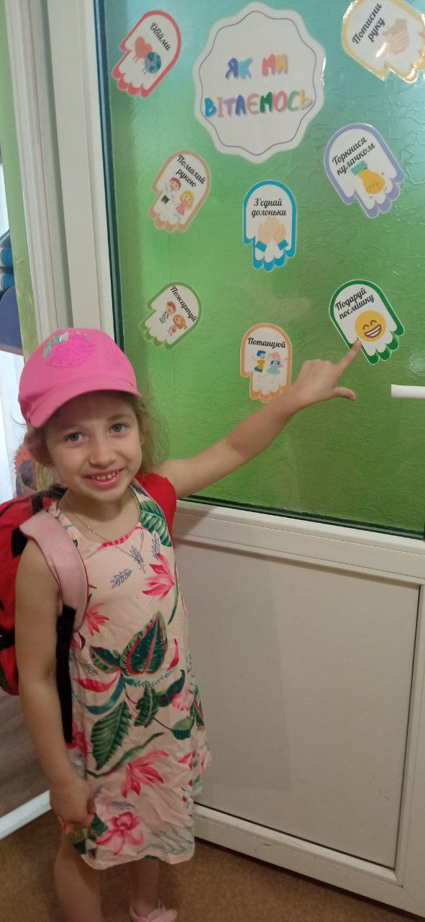
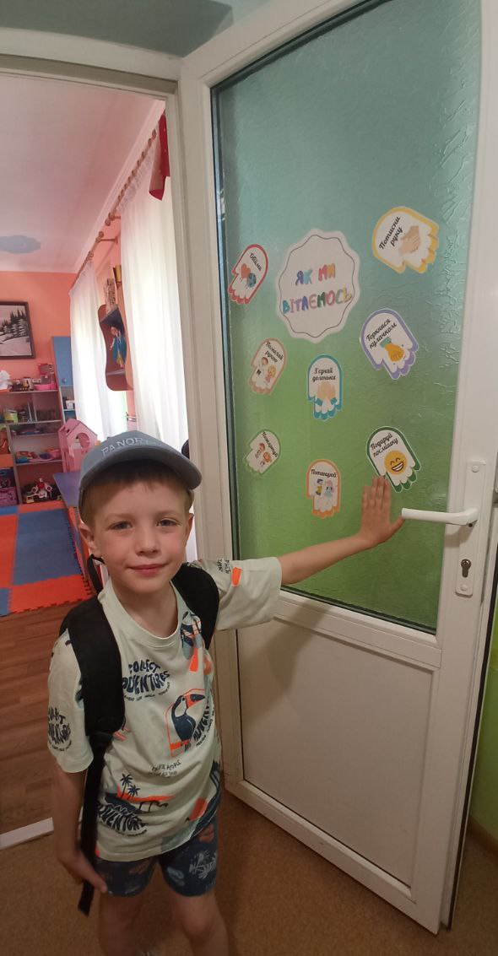
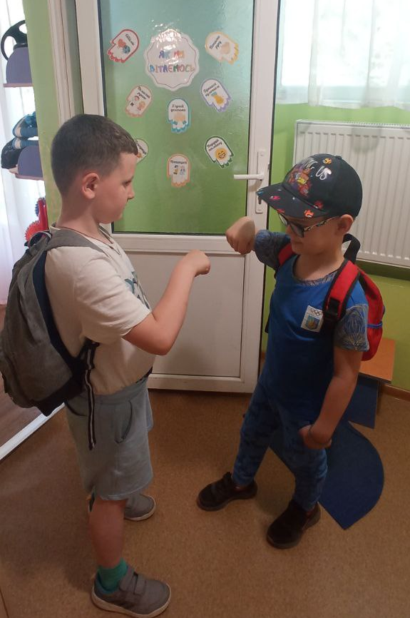
Спілкування
Вітання

Slide 12
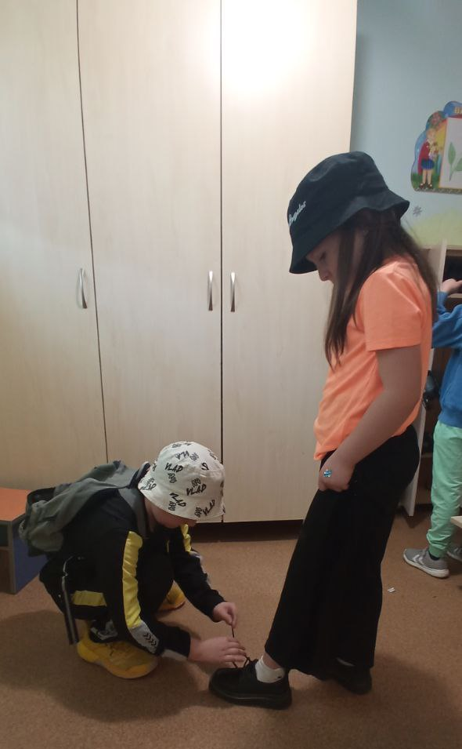
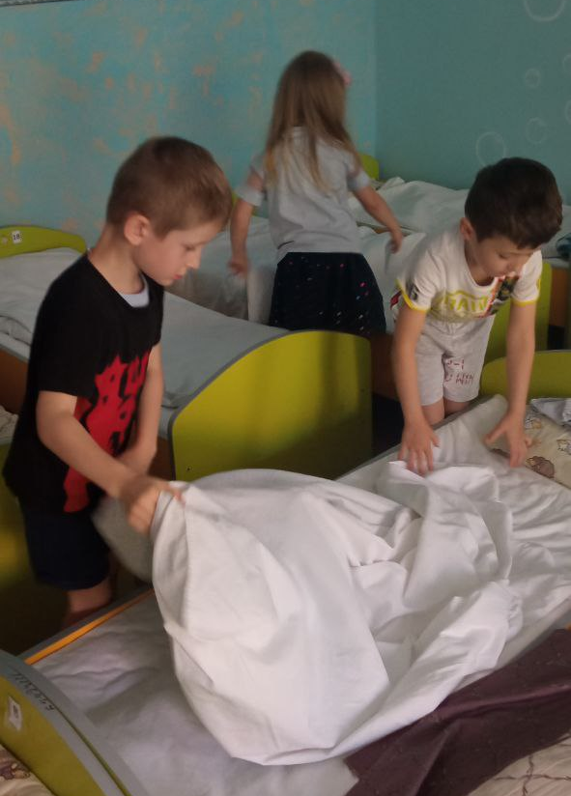
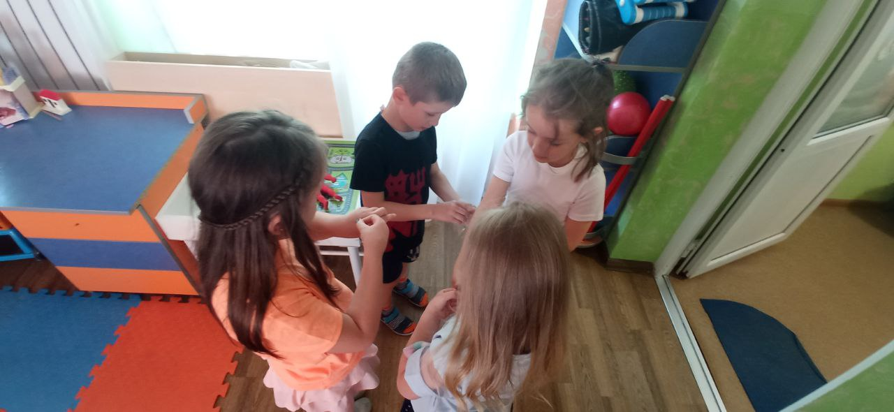
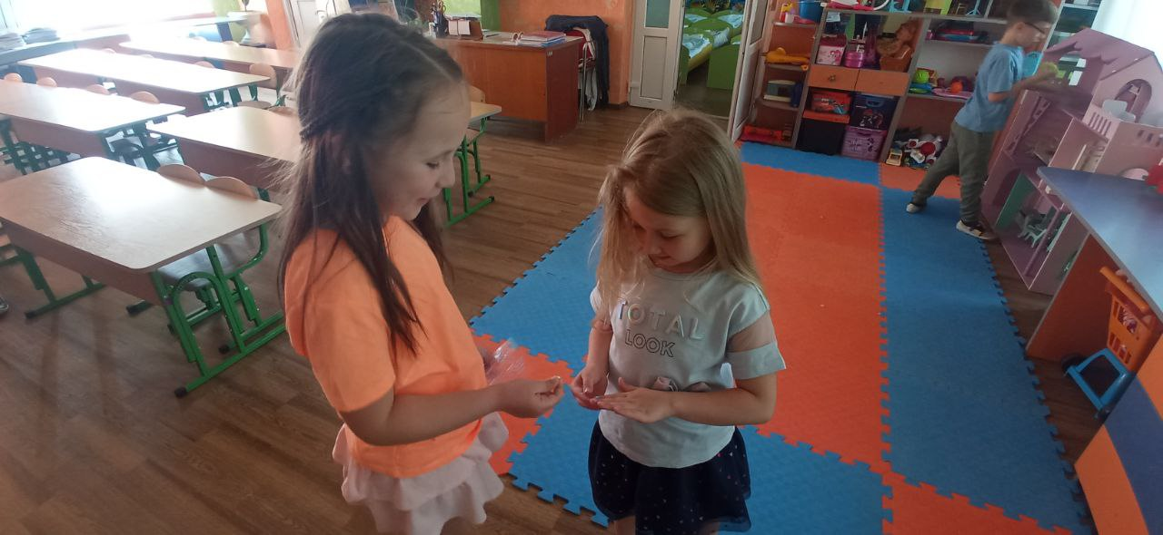
Спілкування
Допомога і підтримка
Подяка

Slide 13
Ресурси
Підтема | Дії, моделі поведінки
Мої іграшки | Гра з “усім”
 | Обмінююсь іграшками
Папір – наше спільне багатство | Використовую навіть клаптик паперу
 | Роблю подарунки з використаного паперу
Вода – наше спільне багатство | Закручую кран, коли вода не потрібна
 | Роблю маленьку цівку, коли використовую воду

Slide 14
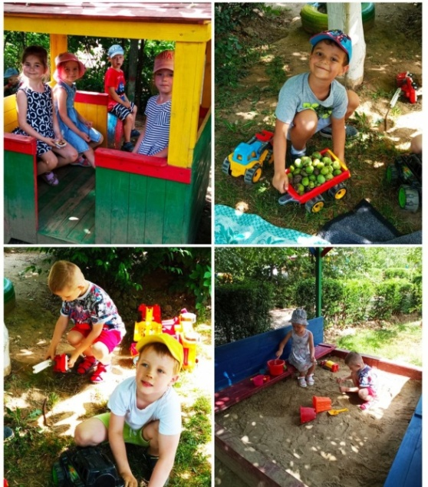
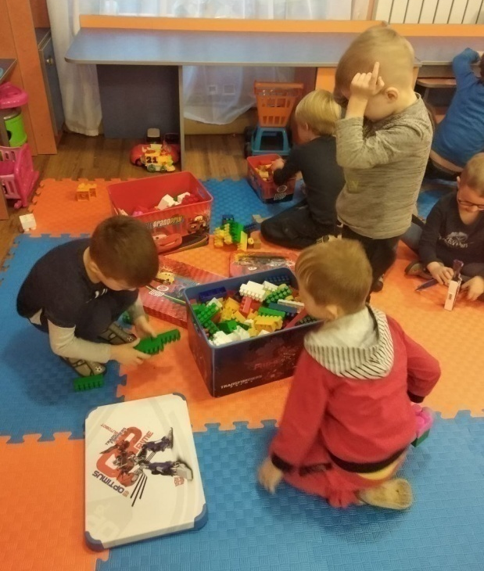
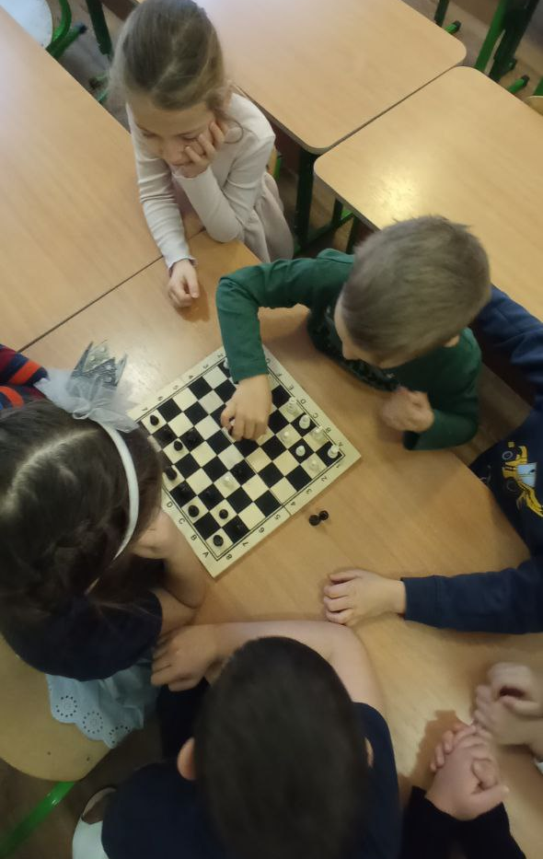
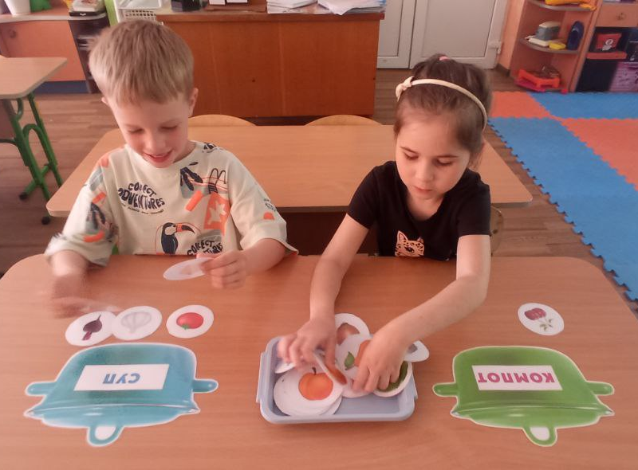
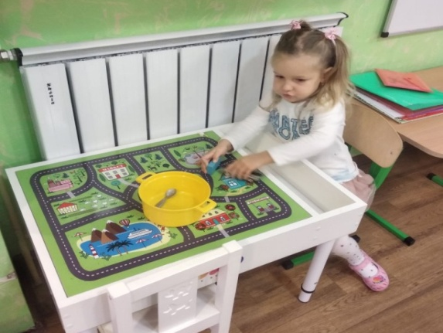
Ресурси
Мої іграшки

Slide 15
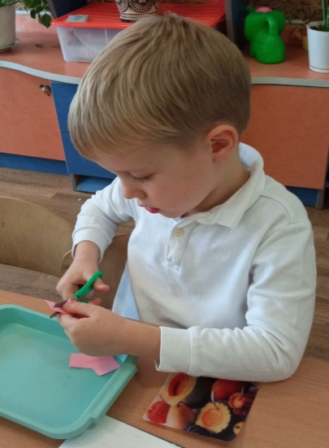
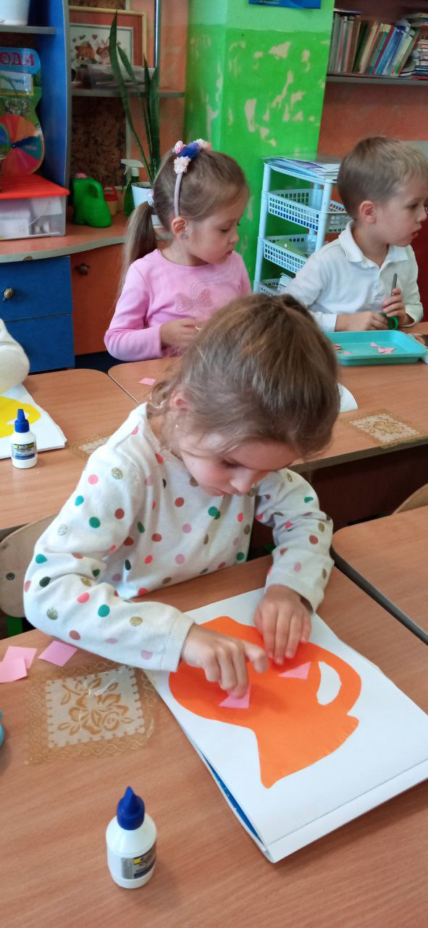
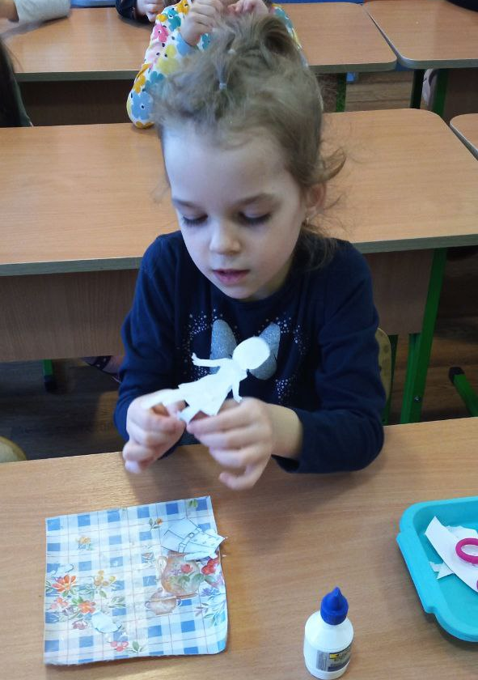
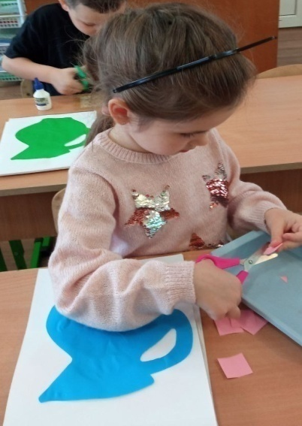
Ресурси
Папір – наше спільне багатство

Slide 16
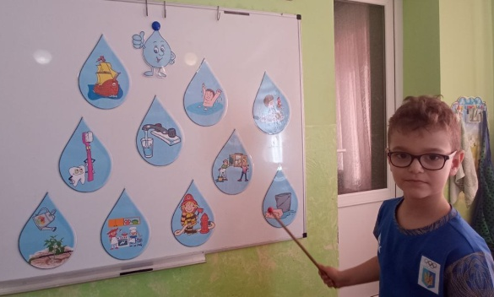
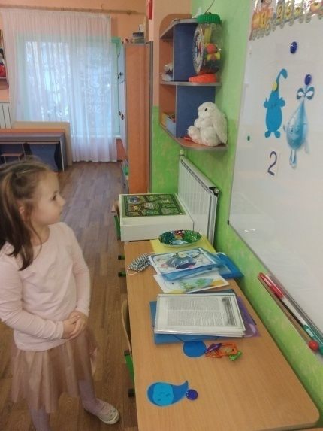
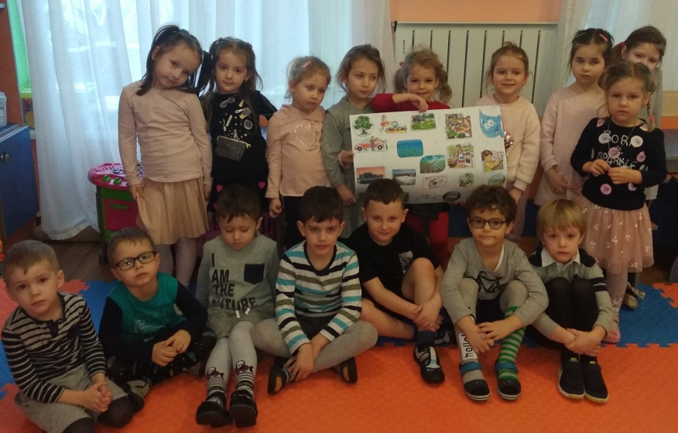
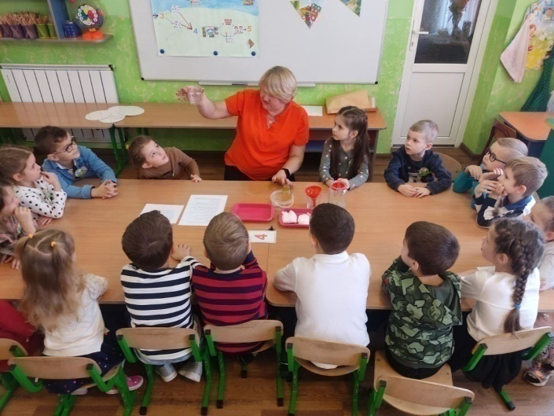
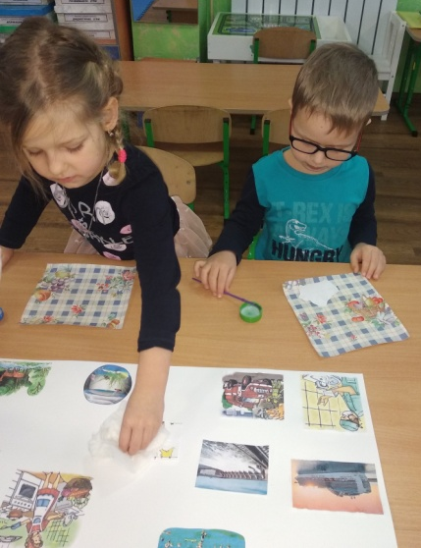
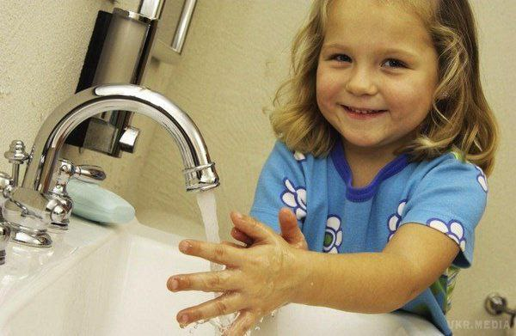
Ресурси
Вода – наше спільне багатство

Slide 17
Подарунок
Підтема | Дії, моделі поведінки
Подарунки – від природи | Зберігаю подарунки природи
 | Роблю подарунки з природних матеріалів
Слово в подарунок | Вітаю із святами
 | Дарую добрі слова
Дарувати радість | Виготовляю подарунок на день народження
 | Роблю приємну послугу в подарунок

Slide 18
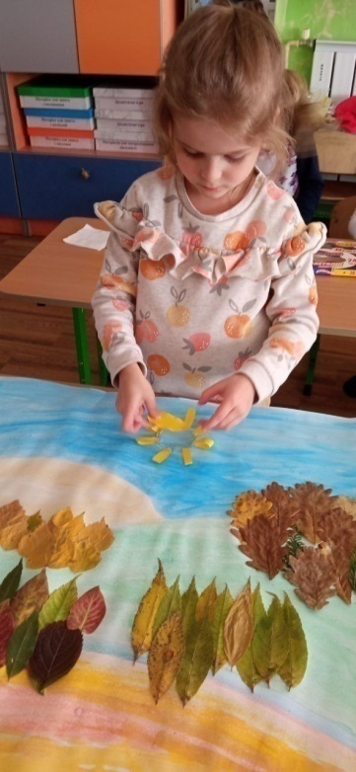
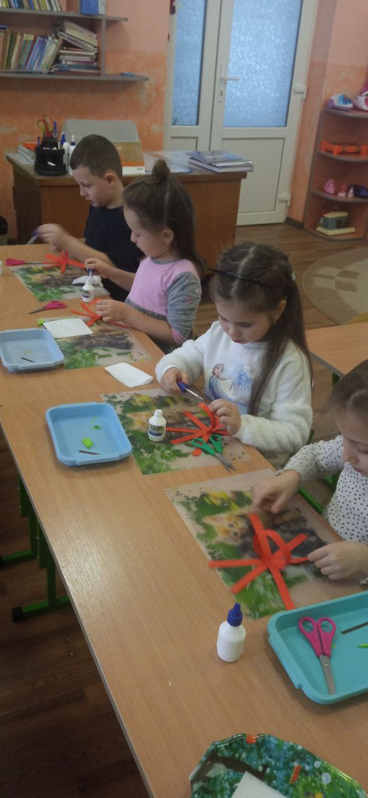
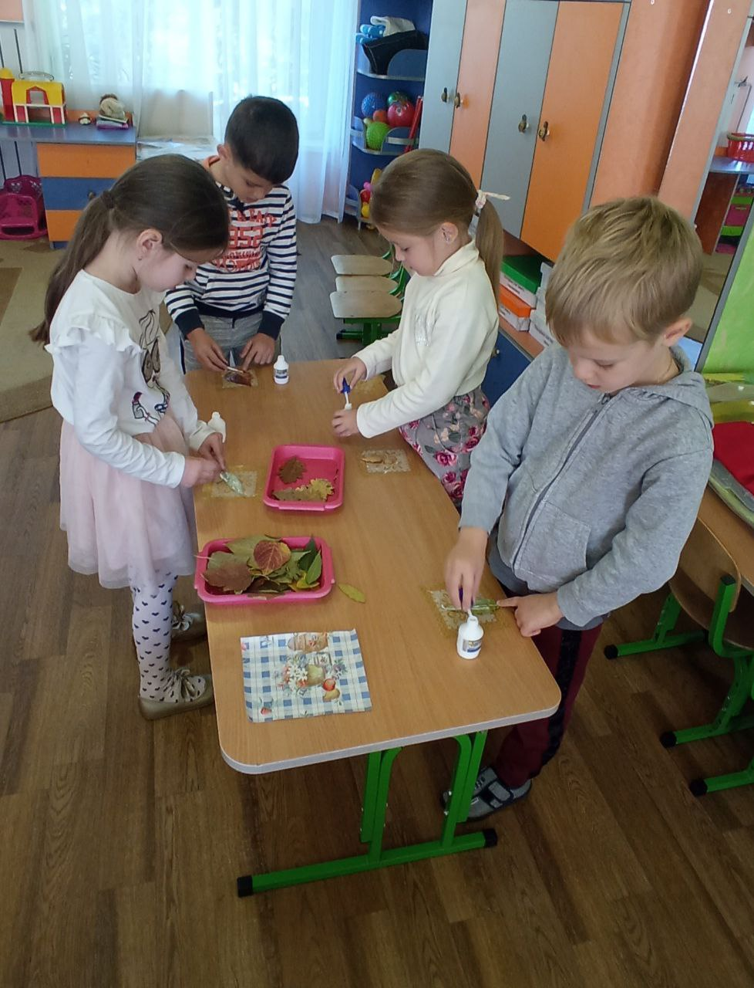
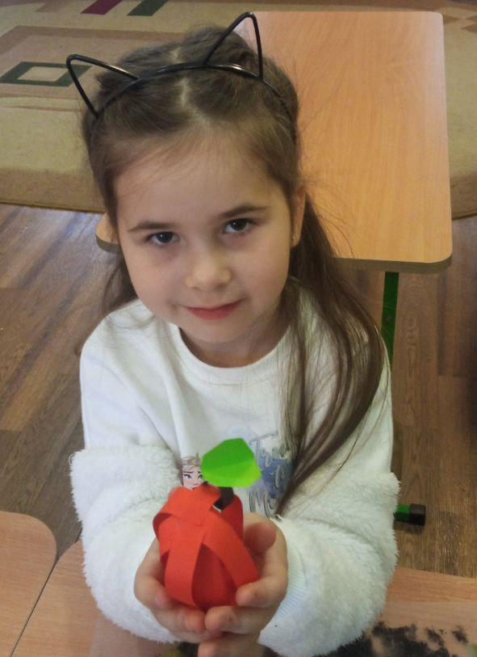
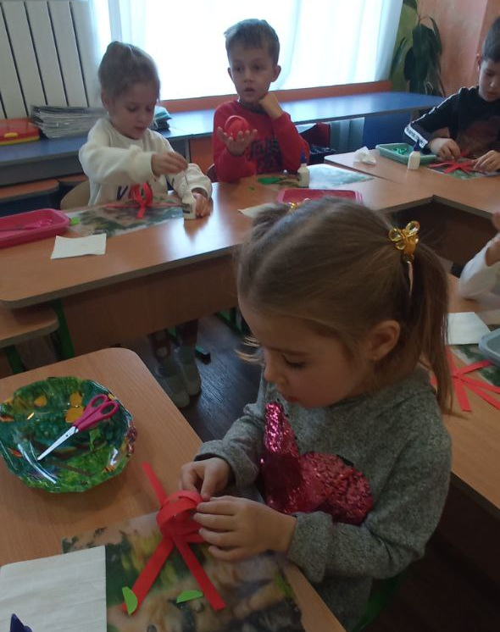
Подарунок
Подарунки – від природи

Slide 19
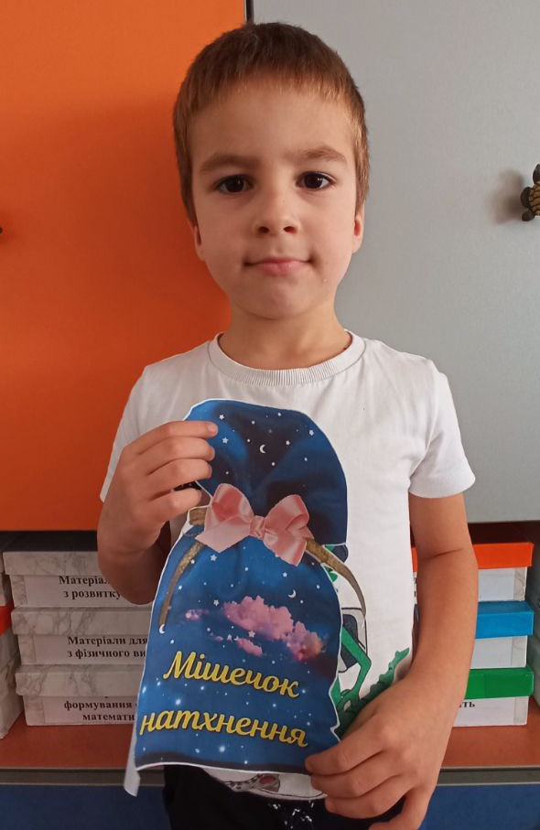
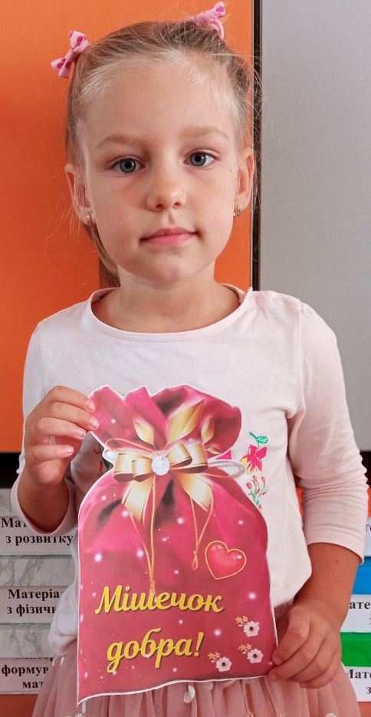
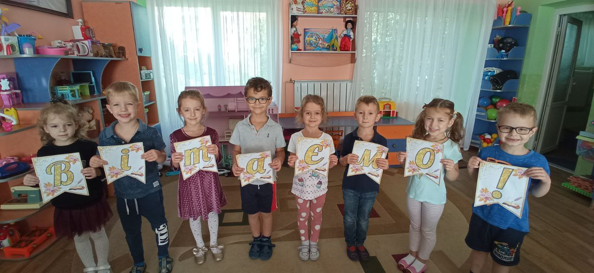
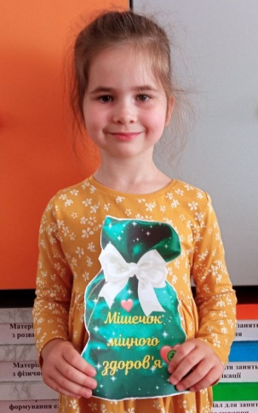
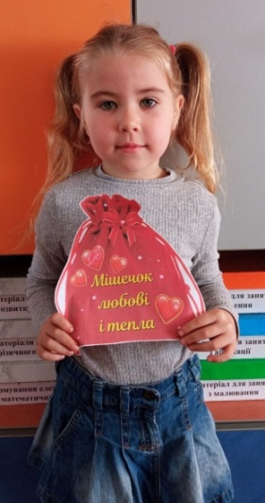
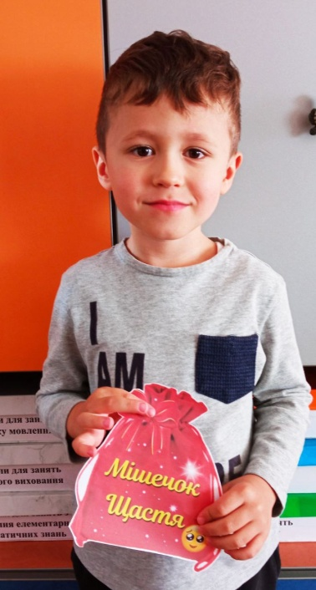
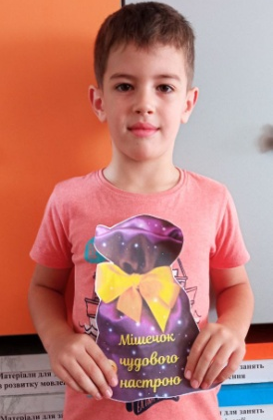
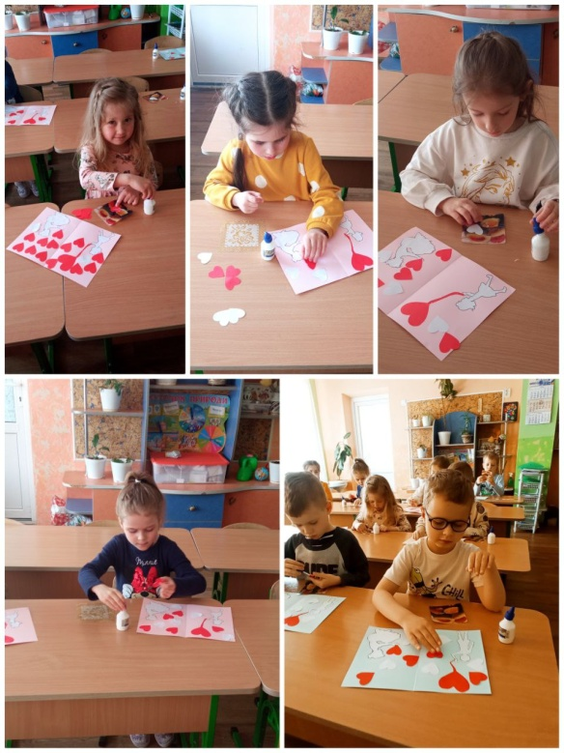
Подарунок
Слово в подарунок

Slide 20
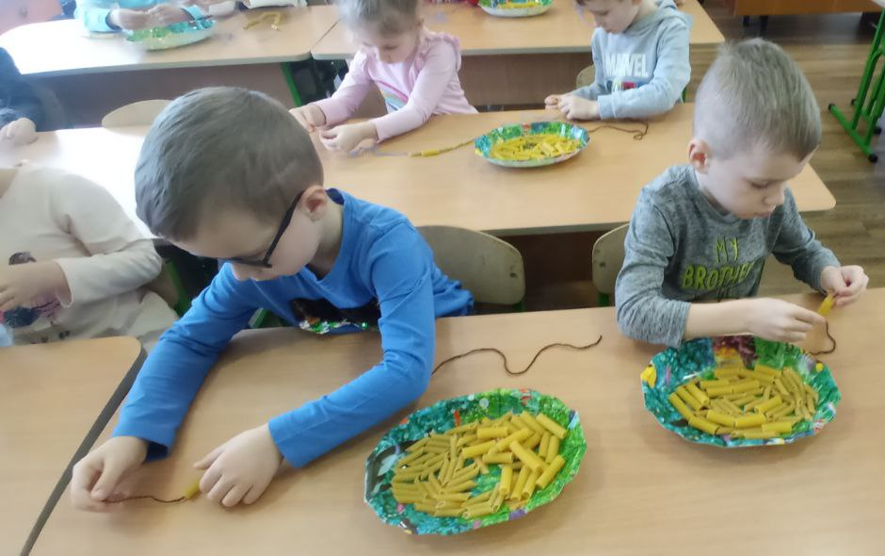
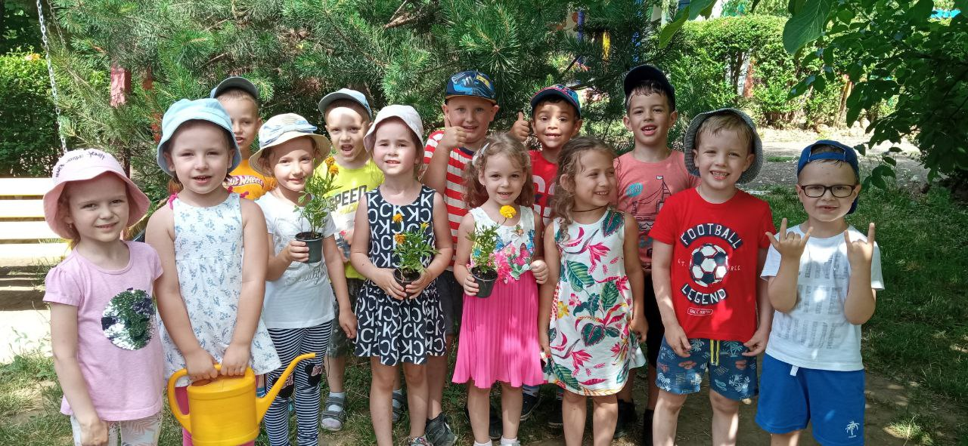
Подарунок
Дарувати радість

Slide 21
Література:
1.Н. Гавриш, О. Саприкіна, О. Пометун ДОШКІЛЬНЯТАМ – ОСВІТА ДЛЯ СТАЛОГО РОЗВИТКУ НАВЧАЛЬНО-МЕТОДИЧНИЙ ПОСІБНИК ДЛЯ ДОШКІЛЬНИХ НАВЧАЛЬНИХ ЗАКЛАДІВ.-Д: «Ліра», 2014-с.120.
2. Безсонова О. Мотивація до дії як основа формування сталого способу життя. // Вихователь – методист – 2019-№7 с. 35-38. Вересов М.М. Основи гуманістичного підходу до екологічного виховання старших дошкільників. // Дошкільне виховання – 2003 - №7. С. 39-43 3.Гавриш Н. Дошкільнятам – освіта для сталого розвитку. Д.: «Ліра», 2015-с.120. 4.Гавриш Н. Діємо разом: навчально-методичний посібник. Д: «Ліра», 2017-с.128. 5.Гавриш Н. Маленькі люди великого світу.-К.:2016 - с.95. 6.Гавриш Н. Доля країни в руках її маленьких громадян.: сталий розвиток.//Вихователь-методист-2019 - №9- с.41. 7.Зацепіна В. Планета-наш спільний Дім.//Дошкільне виховання -1996 - №7 – с.29-36. 8.Пометун О. Освіта для сталого розвитку дошкільників, або як організувати роботу з дітьми //Вихователь – методист – 2019 - №7-с.39. 9.Пометун О. Освіта для сталого розвитку.:поради педагогам – Вихователь- методист – 2019 - №7- с.44.

Slide 22
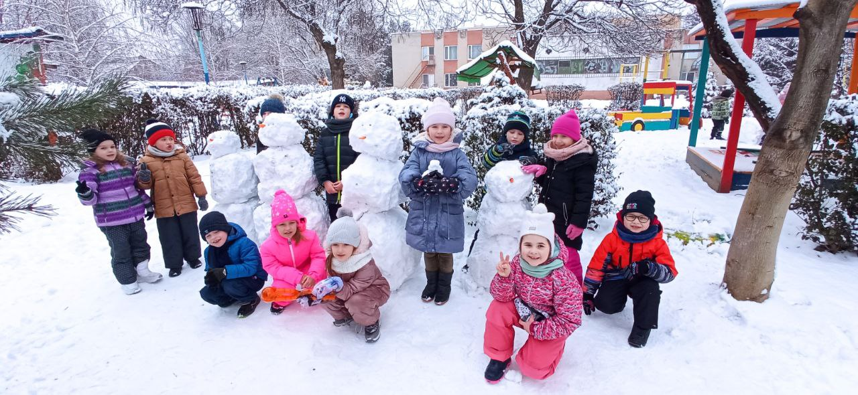
Дякуємо за увагу!

